Slide 1



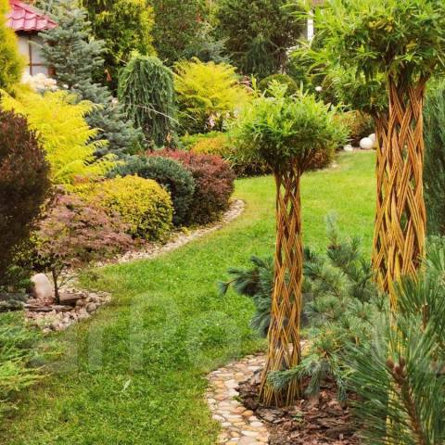
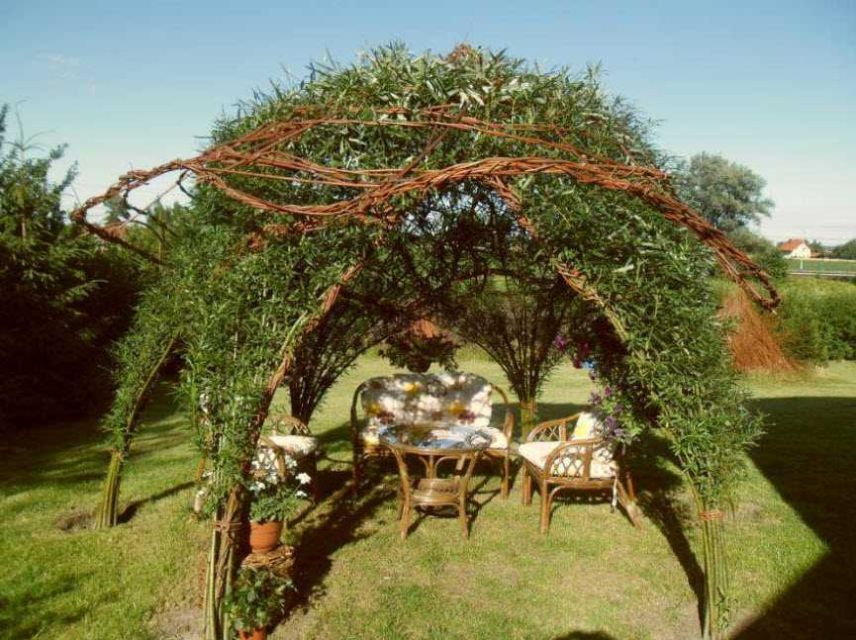
«
Плетение из ивового прута :
«Живая комната»
-

Slide 2


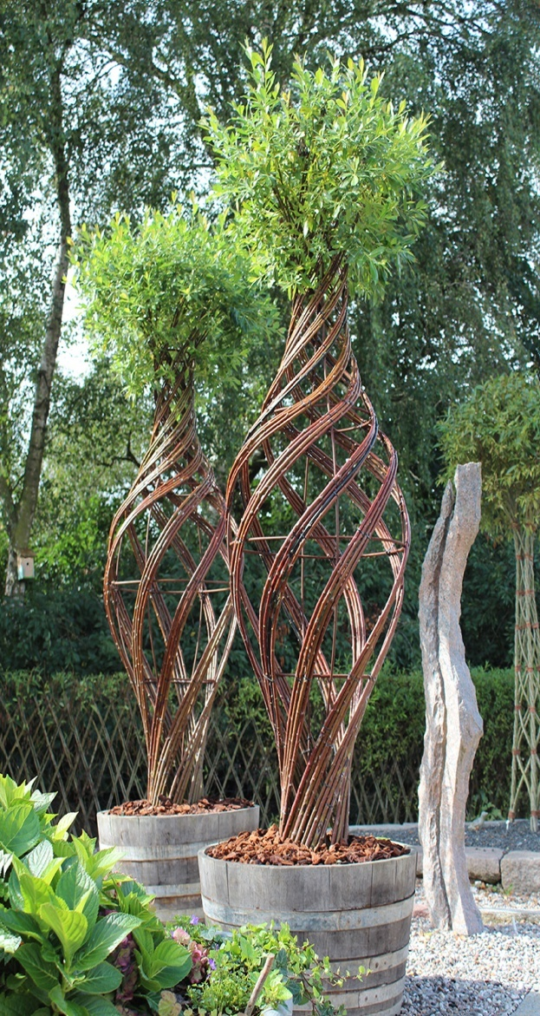
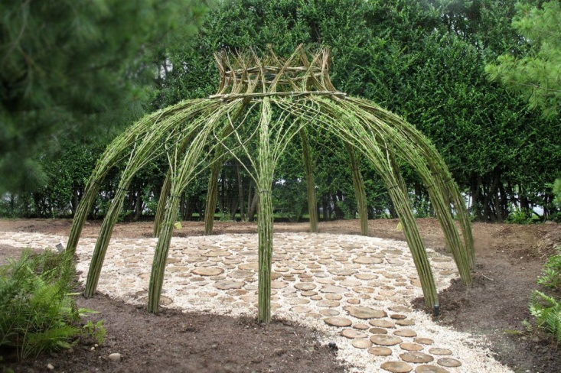
Актуальность проекта
Ландшафтный дизайн стал одной из немногих сфер, на развитии которых пандемия сказалась положительно. Люди стали работать удаленно, у них появилась потребность в том, чтобы большую часть жизни проводить за городом, меньше находиться в социуме и создать что-то приватное для своей семьи. Сад оказался идеальным местом и для того, чтобы обезопасить себя, и для того, чтобы восстановить силы после тяжелого дня.
Количество коттеджных поселков увеличилось в разы, появились новые концепции и интересные архитектурные решения, а это значит, что все большее количество людей может соприкоснуться с качественным благоустройством среды. К 2023 году рынок загородной недвижимости, а соответственно, и ландшафтного дизайна, разделился на вполне определенные сегменты.
Одна из современных категорий — так называемый бутиковый ландшафт. Такой сад нужен не только для того, чтобы удовлетворять все потребности заказчика и предполагает работу с самыми сложными инженерными и архитектурными решениями.
Поглощение бетонными мегаполисами (урбанизация) последних зеленых островков и необъяснимое нежелание человечества борьбы за последний росток, побуждает ландшафтных архитекторов – оригинаторов на создание нестандартных «зеленых» арт –объектов – в нашем случае это «живая комната» выполненная из ивового прута.

Slide 3


Проблема Решение
Инновационной идеей проекта является комплексное использование технологии живого плетения, как элемента ландшафтной архитектуры, в данном случае создание «Живой комнаты» из ивового прута. Основная задача «Живой комнаты» - психологическая разгрузка, уединенный отдых, досуг.
Будут созданы плетеные помещения, где все бытовые предметы (стол, стул, элементы декора) - растут. Проводя время в «Живой комнате», человек питается энергией живых растений, дышит чистым воздухом, находится в окружении природы.
Эмоциональные перегрузки
Недостаточное «общение» с природой и на природе
Однообразное решение элементов ландшафтной архитектуры
Стандартный подход к созданию арт - объектов рекреации

Slide 4
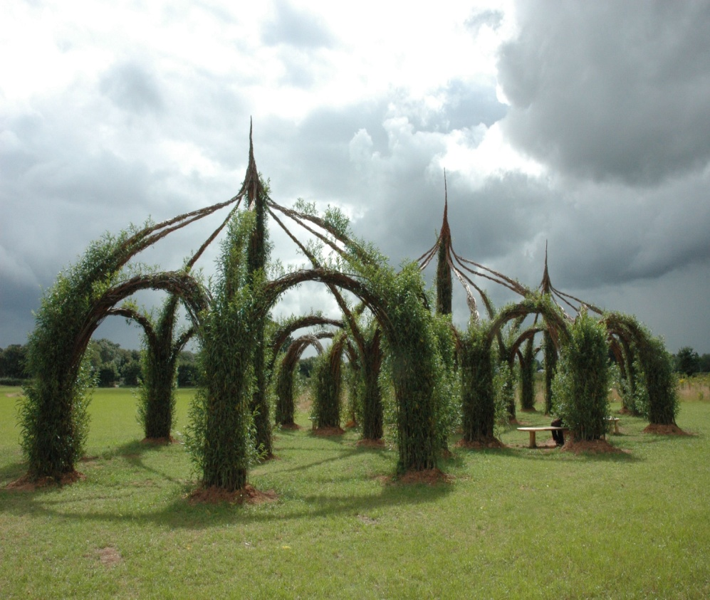
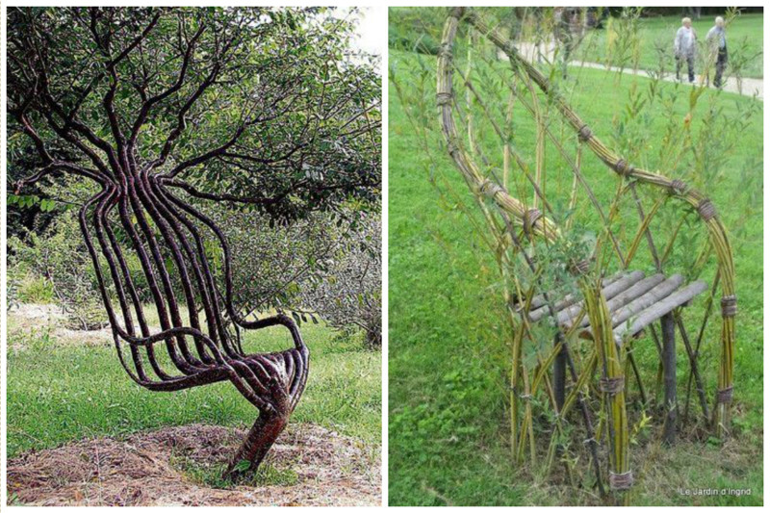
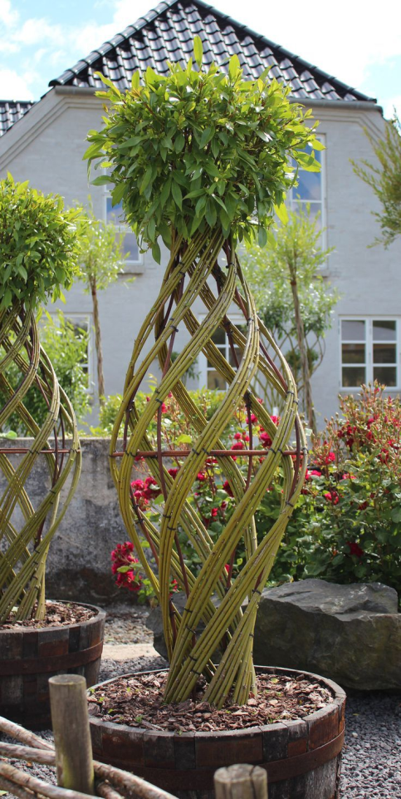
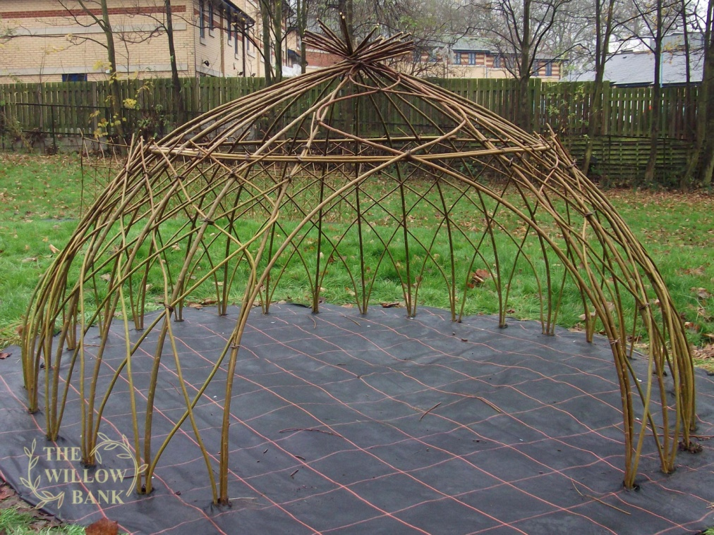
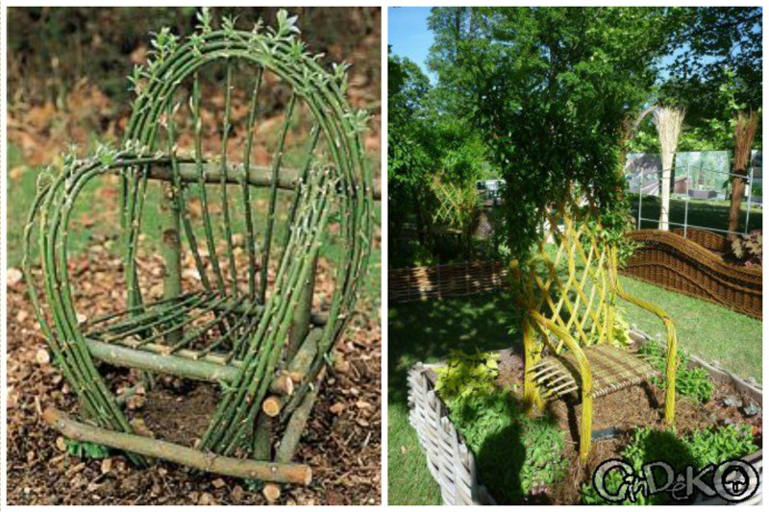
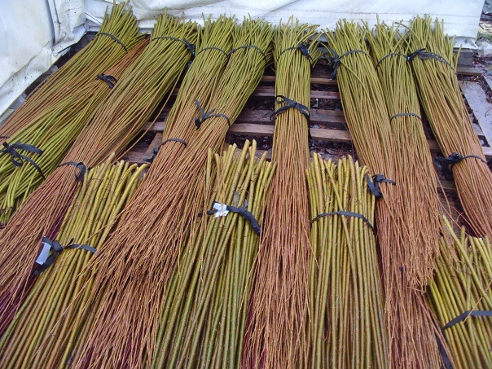

Slide 5
Рынок
Размер мирового рынка ландшафтного дизайна и садоводства 240,69 млрд долларов.
Объем ландшафтного рынка в России продолжает расти. Современный объем отечественного рынка ландшафтного дизайна за прошедший год превысил показатель в 27,9 млрд руб.
Российский рынок ландшафтного дизайна и озеленения находится на начальном этапе формирования роста потребительского спроса и пока далек от перенасыщения.
В настоящее время услуги благоустройства территорий предлагает огромное количество специализированных компаний. Сегодня это перспективное направление, заказчиками которого являются как строительные компании и госструктуры, так и частные лица.
Оживление строительного сектора, повышение благосостояния граждан и программы развития регионов формируют позитивные ожидания в отношении будущего рынка ландшафтного дизайна.
Вместе с тем, ситуацию спасает ранний этап жизненного цикла данного направления.
В связи с тем, что спрос пока достаточно высок, и рынок не достиг перенасыщения, возникающие риски могут замедлить темпы развития, но не направить тренды в отрицательную зону.
Спрос на услуги ландшафтных архитекторов и дизайнеров, а так же на растения и изделия из них вырос, по сравнению с 2020 на 30%.
Проведенный социальный опрос на предмет востребованности инновационного изделия показал, что 65% респондентов заинтересованы в приобретении живых плетений.

Slide 6
Емкость рынка
Целевая аудитория
проекта:
ТАМ
- Лечебные и оздоровительные учреждения
- Центры реабилитации
- Частные медицинские учреждения
- Парки
- Лесопарки, турбазы
- Кафе
- Рестораны
Гостиницы
Детские сады и школы общего и коррекционного вида
Предприниматели
Физические лица
РAM=22,4 трл руб.
TAM=27,9 млрд руб.
SAM=807 млн руб.
SОM=160 млн руб.

Slide 7
Анализ конкурентов
SWOT-анализ
Прямые конкуренты:
- ООО «Русская ива» - специализируется на создании живых конструкций (живые плетеные деревья из ивы, живые арки, живые изгороди из ивы, живые плетенные беседки) и плетенного декора из прута ивы (французские арки, плетеные кадки и вазы) . Имеет собственную сырьевую базу. Проводит курсы по обучению плетению.
- ООО «Вологодская ива» при оптовом заказе - производство сундуков, корзин, хозяйственных ящиков на фанерном основании, арок, плетеных кадок и вазы и др.
- Индивидуальные предприниматели и самозанятые, занимающиеся изготовлением живых конструкций и плетенного декора из прута ивы в ЮФО.
- Косвенные конкуренты:
L.Buro одна из самых интересных ландшафтных студий. Компания создает легендарные сады, где в центре человек и его состояние.
ГРИН ЭРА - известная ландшафтная студия, где в главу угла ставится научный подход, высокое качество производимых работ, слаженность работы с заказчиками и подрядчиками.
СУЗДАЛЬСАД - сохранение русских традиций, преемственность поколений, семейные ценности, многогранность русской культуры.
Подмосковные ландшафты. Выполняя свои проекты, компания придерживается принципа персонального подхода к клиенту.
Сильные стороны (S): | Слабые стороны (W):
- простота бизнес-процессов; - высокая норма рентабельности (до 300%, в среднем по отрасли –70%); - низкий порог входа в отрасль; - круглогодичное производство в любых климатических условиях; - квалифицированный персонал; - достойная заработная плата; эксклюзивный ассортимент продукции; изготовление инновационных изделий из ивы; индивидуальный подход к каждому клиенту; проведение мастер-классов, бесплатных консультаций по плетению изделий из ивы; предоставление скидок оптовым покупателям. | - наличие арендуемого помещения и земельного участка; - отсутствие опыта маркетинговых исследований; - отсутствие сформированного имиджа. - отсутствие опыта совместной работы членов коллектива; - отсутствие собственных финансовых средств; - необходимость обладать знаниями и опытом по выращиванию и плетению ивы; - медленная окупаемость инвестиций; - постоянный поиск новых источников сбыта.
Возможности (О): | Угрозы (Т):
-комплексное благоустройство среды за счет государственных программ; - экономические: уровень жизни населения; падение доллара по отношению к рублю, т.е. укрепление российской валюты, налоговые льготы; технологические: введение новых технологий выращивания растений; техническое перевооружение; в сегменте выращивания мало конкурентов; - освоение ниши на рынке ландшафтной архитектуры. | - политические изменения в стране в целом, в законодательстве; изменения в нормативных актах; - государственная поддержка; - экономические: рост показателя инфляции; - рост цен; санкции. - социальные: снижение числа населения (потенциальные потребители). - неравномерный спрос на продукцию (зимой снижение); - конкуренция с специализируется на создании живых конструкций и плетенного декора из прута ивы.
Преимущества перед конкурентами:
-эксклюзивный ассортимент продукции;
изготовление инновационных изделий из ивы;
индивидуальный подход к каждому клиенту;
проведение мастер-классов, бесплатных консультаций по плетению изделий из ивы.

Slide 8
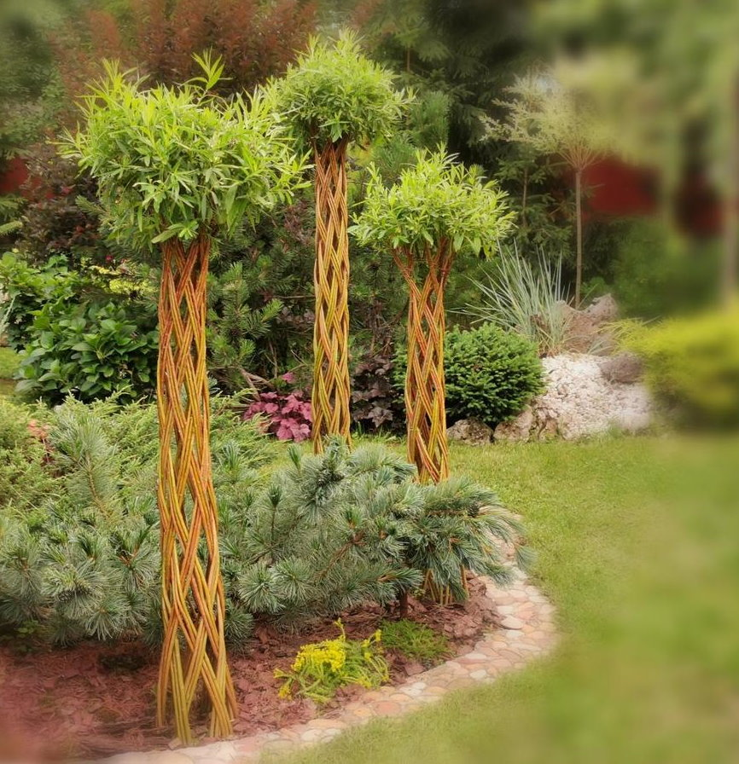
Ключевые ресурсы
Ландшафтный архитектор- мастер плетения-1 человек;
Помощник мастера -1человек;
Менеджер по продажам, бухгалтер, маркетолог - 1 человек.
Оборудование: Ноутбук - 1шт.
МФУ(цветное) -1шт.
Садовые принадлежности
Имеющиеся технологии: технологии плетения арт-объектов из ивового прута
Программное обеспечение:
ПО 1С:8Документооборот
Наличие программ для ландшафтного проектирования

Slide 9
Ключевые действия
- Осмотр места перед основными работами
- Изучение природно-климатических условий, почвы, санитарного состояния территории
- Составление задания на проектирование
- Согласование с Заказчиком рабочих чертежей и эскизов
- Подготовительные мероприятия перед плетением
- Плетение
- Передача Заказчику готового изделия

Slide 10
Ценностное предложение
Ценностное предложение данного проекта заключается в нестандартном подходе к ландшафтному проектированию и благоустройству территорий. Не имеющая аналога комплексная конструкция арт-объекта в виде «стилизованной беседки» с мебелью, на каркасной основе из живого ивового прута - оригинальное решение современного садово-паркового искусства.

Slide 11

Целевая аудитория проекта
Организации: Физические лица:
- Лечебные и оздоровительные организации
- Центры реабилитации
- Частные медицинские учреждения
- Парки
- Лесопарки, турбазы
- Кафе
- Рестораны
Гостиницы
Детские сады и школы общего и коррекционного вида
- Работающее население
Физические лица имеющие
постоянный доход и работу;
- Предприниматели
- Бизнесмены

Slide 12
Бизнес-модель
Ключевые партнеры
Поставщики: | ИП Перегожина (сеть магазинов «ХБМ», ИП Чуб (сеть магазинов «Прораб» интернет-магазины: «Авито», «Юла», «Яндекс», «Waidberris», «Ozon», «Iva 1.ru», «Ivaprutik.ru». Садовый центр LETTO, питомники.
Специализированные магазины, интернет – сервисы, магазины
Партнеры: | Физические и юридические лица
Частные инвесторы

Slide 13
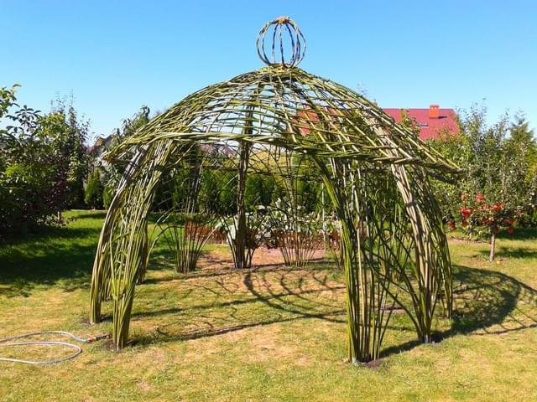
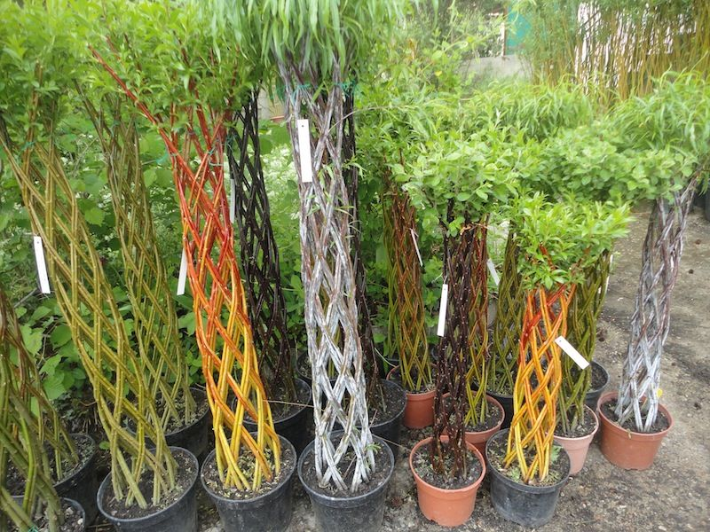
Текущие результаты:
Изучена актуальность проекта
Разработана дорожная карта развития
Проекта
Разработана бизнес - модель проекта
Определены деловые партнеры
Изучен рынок спроса, сбыта, конкуренция
Произведен подсчет рентабельности продукта

Slide 14
Планы развития
- Открытие бизнеса в виде ИП или ООО
- Набор квалифицированного персонала
- Выход на рынок с помощью рекламы
- Привлечение потенциальных Заказчиков реальными готовыми изделиями
- Поиск инвесторов для расширения бизнеса (Грантовые поддрежки, интернет платформы инвестирования)
- Получение первых заказов
- Получение первой прибыли (неполная окупаемость проекта)
- Получение чистой прибыли

Slide 15
Дорожная карта
1 месяц реализации проекта:
-Регистрация организации
-Аренда
-Подбор персонала
-Закупка оборудования и расходных материалов
-Поиск Заказчика
-Разработка проектов
-Работа с Заказчиками
1-6 месяцы реализации проекта:
Плетение изделий
Поиск инвесторов
6-9 месяцы реализации проекта:
Разработка проектов
Работа с Заказчиками
Получение первой прибыли от предзаказов и заказов
Поиск Заказчиков
9 месяцев-1 год:
Устойчивый спрос на продукт
Получение прибыли
Расширение бизнеса

Slide 16
Команда
Ф.И.О | Должность | Выполняемые работы в проекте | Образование/ опыт работы
Карамушко Галина Владимировна | Инженер-технолог, Доцент, кандидат экономических наук, Факультет экономики и управления Проектный наставник | Менеджер проекта Экономический специалист | Высшее Общий стаж работы 24 года
Трушева Наталья Алексеевна | Доцент, кандидат сельскохозяйственных наук, заведующая кафедрой Ландшафтной архитектуры и Лесного дела, Экологического факультета, ФГБОУ ВО «МГТУ» | Менеджер проекта Технический специалист (инженер) | Высшее – специалитет/ Общий стаж работы 27 лет; Стаж работы по специальности 22 года.
Дериглазова Елена Викторовна | Студент-бакалавр по направлению ландшафтная архитектура, Экологического факультета, ФГБОУ ВО «МГТУ» | Технический специалист (инженер) | Неоконченное высшее
Пластамак Ирина Олеговна | Студландшафтная архитектура, Экологического факультета, ФГБОУ ВО «МГТУ»ент-бакалавр по направлению | Технический специалист (инженер) | Неоконченное высшее
Матвеева Татьяна Александровна | Студент-бакалавр по направлению ландшафтная архитектура, Экологического факультета, ФГБОУ ВО «МГТУ» | Переговоры, продажи Бухгалтерский учет | Неоконченное высшее

Slide 17

Благодарю за внимание.
Контакты
Телефон:8-961-970-09-38
E-mail:tatyana-kuzmina-2015@mail.ru

